Slide 1

UD04 Práctica Tetris
01 de Octubre de 2019

Slide 2

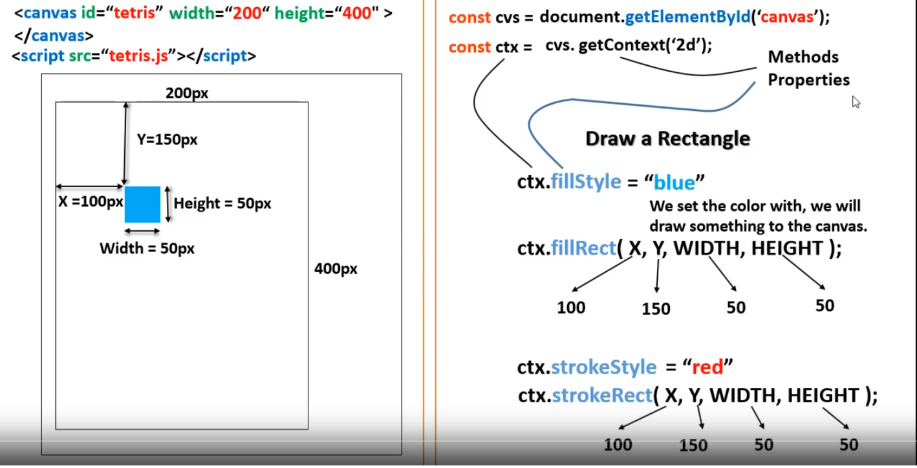
Uso de canvas

Slide 3
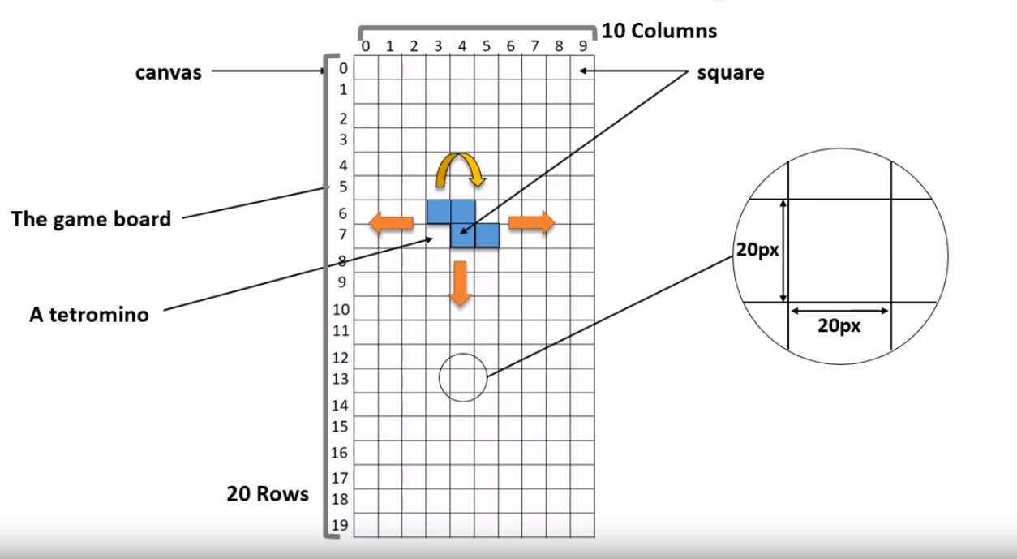
Juego tetris

Slide 4
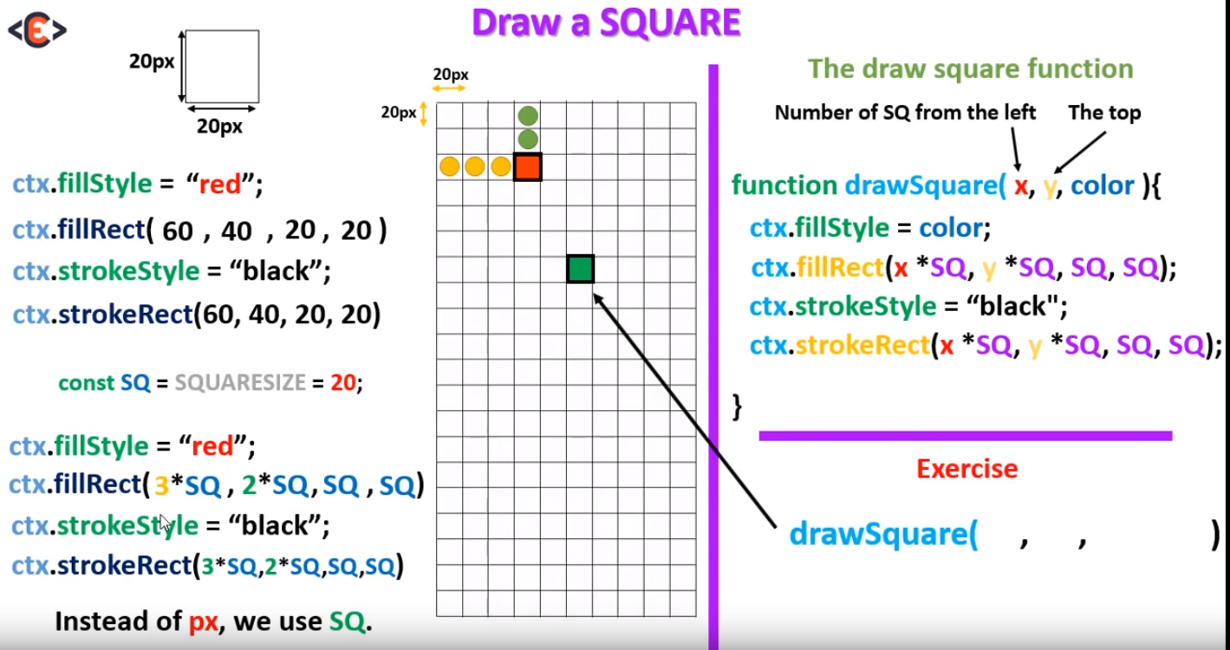
Dibujar un cuadrado

Slide 5
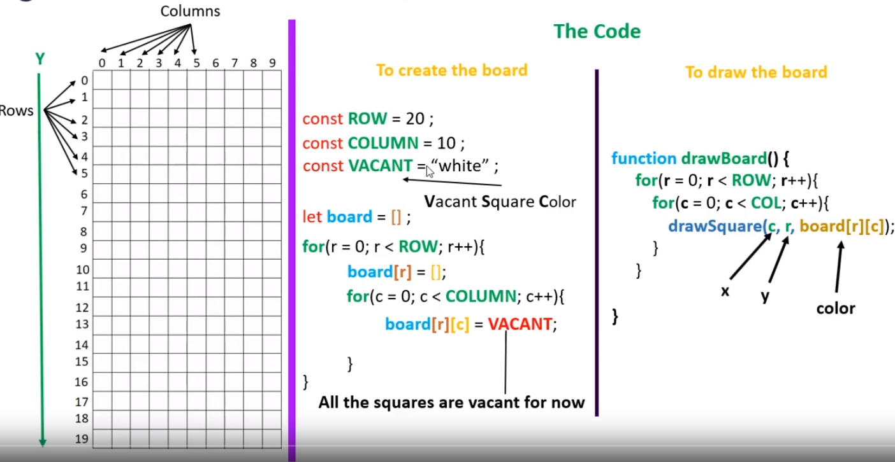
Dibujar el tablero

Slide 6
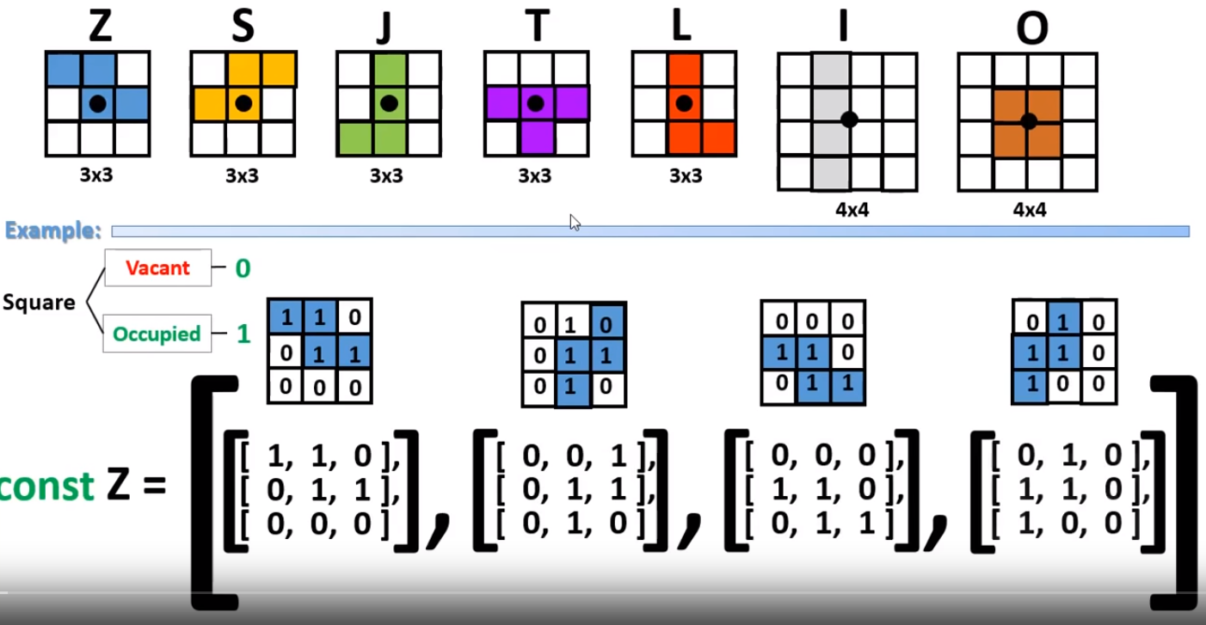
Piezas de tetris

Slide 7
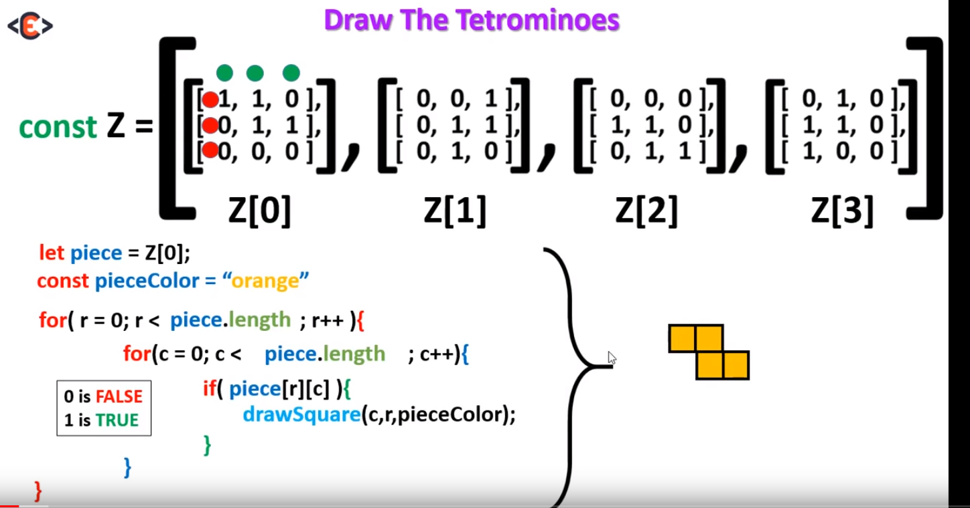
Dibujar las piezas

Slide 8
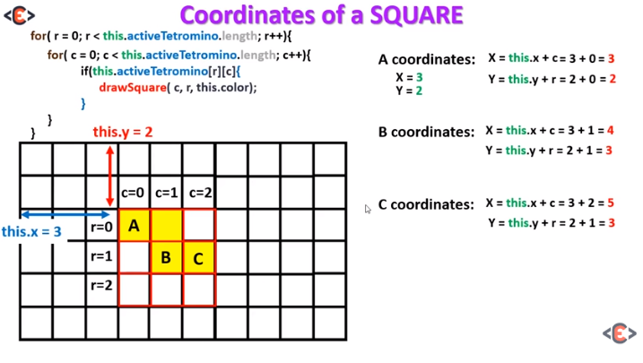
Coordenadas de un cuadrado

Slide 9
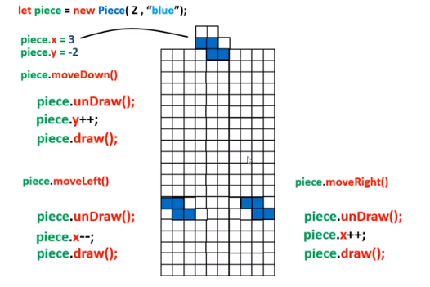
Mover la pieza activa

Slide 10
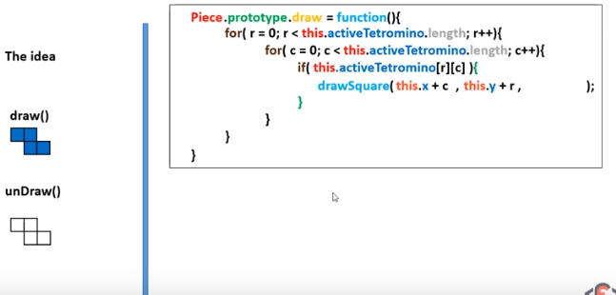
Mover la pieza activa

Slide 11
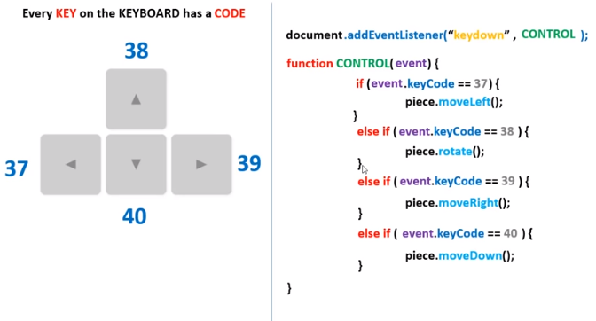
Mover la pieza activa

Slide 12
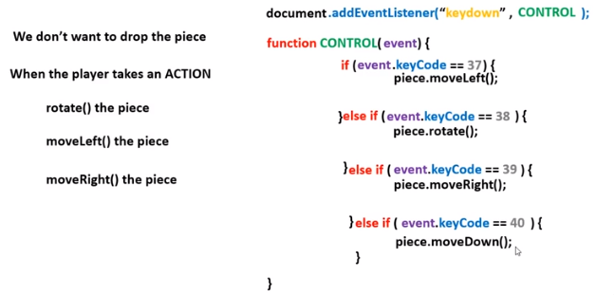
Mover la pieza activa

Slide 13
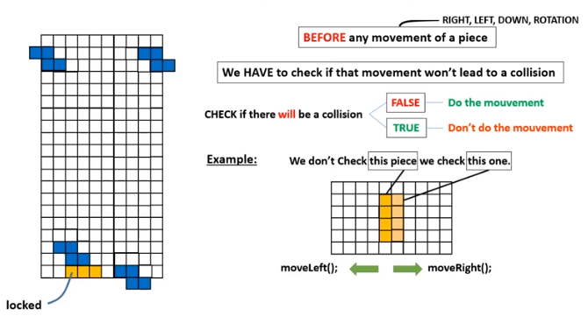
colisión

Slide 14
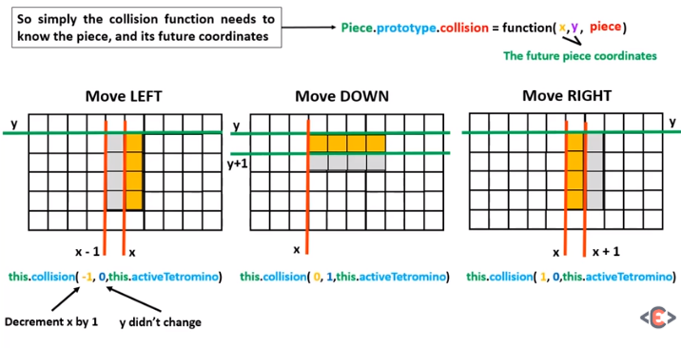
colisión

Slide 15
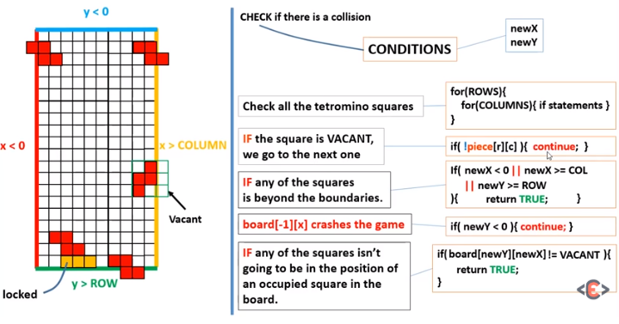
colisión

Slide 16
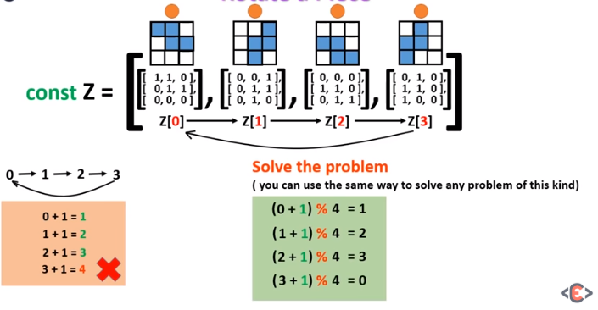
giro de piezas

Slide 17
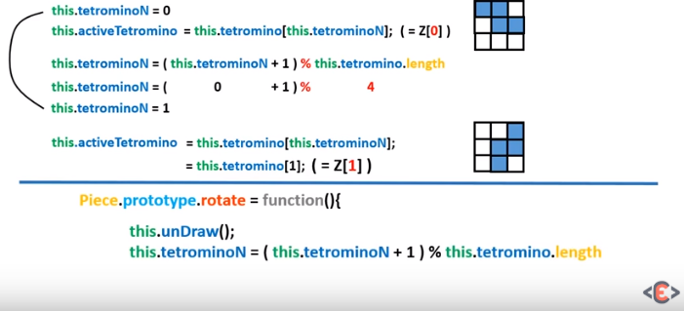
giro de piezas

Slide 18
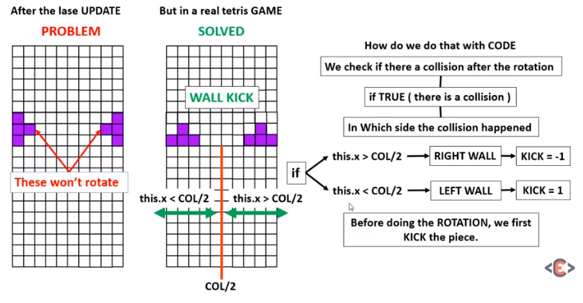
giro de piezas

Slide 19
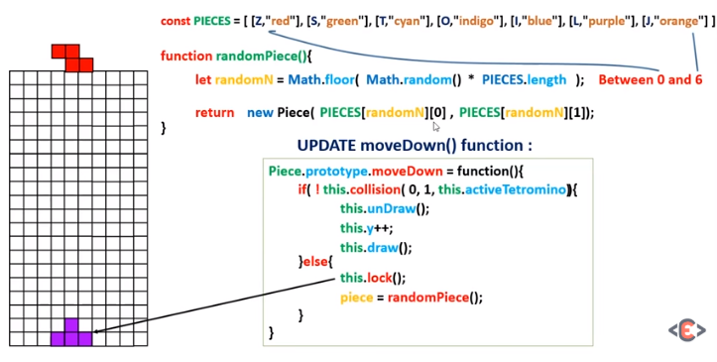
pieza aleatoria

Slide 20
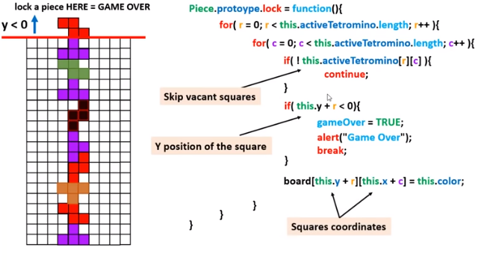
Game Over

Slide 21
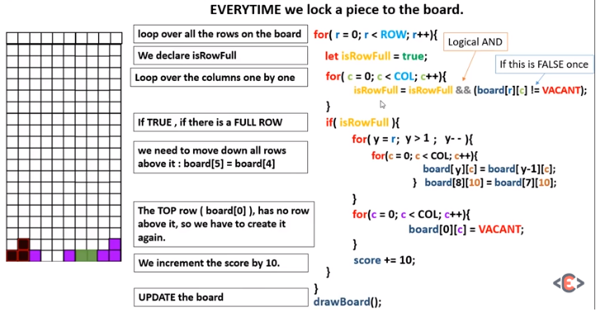
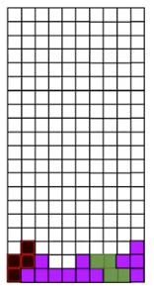
Eliminar fila

Slide 22
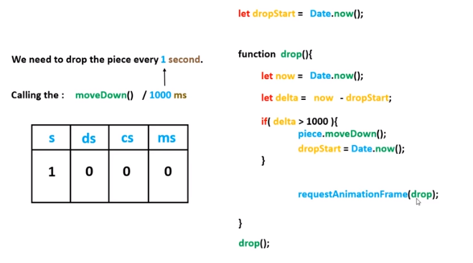
Función de caída (update delta)

Slide 23


